Slide 1
ŽIVOT VE STŘEDOVĚKU
Vlastivěda pro 4. ročník

Slide 2
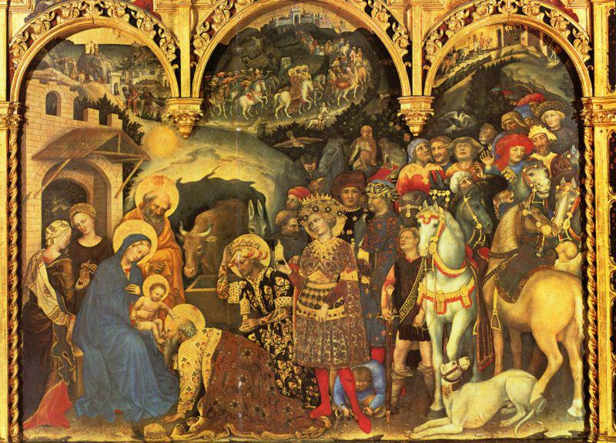
RANNÝ STŘEDOVĚK
- od konce 5.stol. – 11. stol.
- rozvoj románské kultury
- vznikají samostatné raně feudální státy
např. francká říše

Slide 3
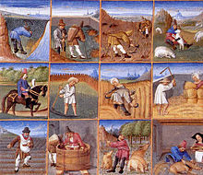
VRCHOLNÝ (rozvinutý) STŘEDOVĚK
- od 11. stol. – do počátku 14. stol.
- probíhají mocenské konflikty mezi panovníkem
(centralistické řízení) a šlechtou (snaží se o au-
tonomii)
- prosazuje se gotická kultura

Slide 4
POZDNÍ STŘEDOVĚK
- 14. stol. – 1492 – 15. stol.
- krize společnosti, expanze osmanské říše, zá-
nik byzantské říše a slovanských států na Bal-
káně.
- první zámořské objevy – Portugalci, Španělé
- posílil vliv měšťanství
- vynález palných zbraní

Slide 5
ŠLECHTA
BOHATŠÍ (panský stav – páni)
- sídlí na hradech
- vlastní velká panství s několika vesnicemi a
mnoha poddanými
Součástí života hostiny, turnaje, lovy
CHUDŠÍ – zemani
-vlastnili jen jednu vesnici, žili ve tvrzích
chudli, nuceni sloužit ve vojsku, u královského
dvora nebo bohatých pánů

Slide 6
CÍRKEV
vysocí představitelé – arcibiskupové, biskupové
řadoví představitelé – kněží, mniši
Vlastnila kláštery, kostely, ale i vesnice s poddanými
Další peníze plynuly z poplatků za církevní
úkony – pohřby, křtiny
- Velmi bohatla, hodnostáři žili v přepychu

Slide 7
STŘEDOVĚKÁ VESNICE
Žila zde většina lidí
Hlavní skupina byli poddaní
Odváděli poddanské dávky a to v penězích
nebo částí úrody desátky
bezzemci -nevlastní žádné pozemky,museli
pracovat na cizí půdě
- Bohatí sedláci - lepší podmínky k životu

Slide 8
STŘEDOVĚKÉ MĚSTO
Nejbohatší OBCHODNÍCI si stavěli honosné do-
my
Početnější ŘEMESLNÍCI (např. kováři, truhláři,
krejčí, apod..), vlastnili chudší příbytky s krám-
ky a dílnami
Nemajetná CHUDINA – tvořili ji tovaryši a
učedníci, dělníci na stavbách, žebráci.

Slide 9
VZNIK MĚST
Zakládány od 13. století
Největší rozkvět za vlády Karla IV.
Kolem měst vznikají kamenné hradby – ochrana proti přepadům
Hradby opatřeny branami,na noc se zavíraly
- Byla zde radnice, kostel
- Na ulicích se konaly jarmarky (trhy)

Slide 10
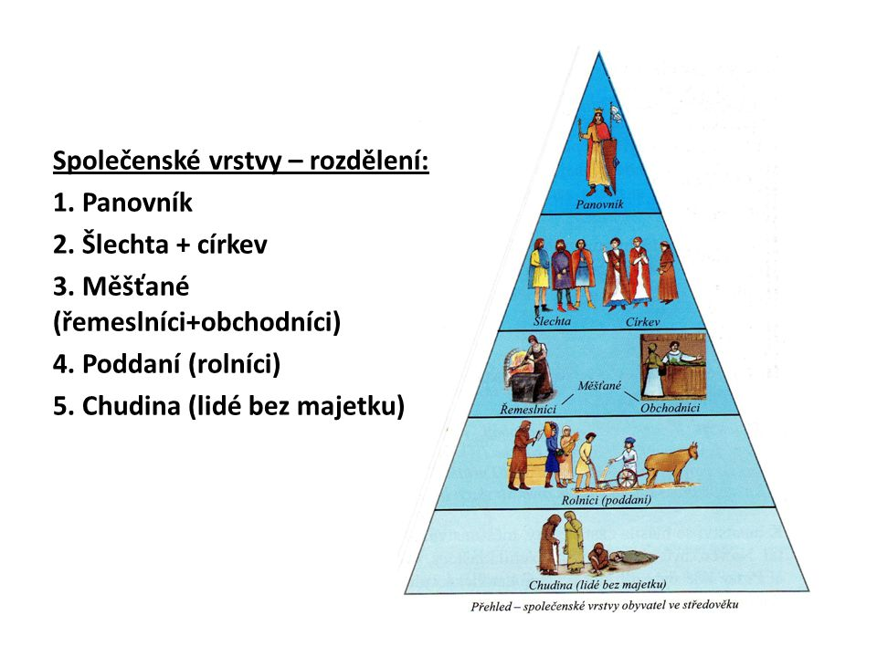
SPOLEČENSKÉ VRSTVY STŘEDOVĚKU

Slide 11
GOTICKÝ SLOH
-v polovině 14.stol., uplatňován v architektuře
-dostal se k nám z Francie
-typické znaky:
stavby stavěny do výšky
opěrný systém zdoben mnoha věžičkami
(např. Chrám Sv. Barbory v Kutné Hoře)
okna mají tvar obdelníku, zakončena lomeným
obloukem, často vyplněna obrazy z barevných
sklíček

Slide 12
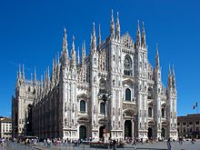
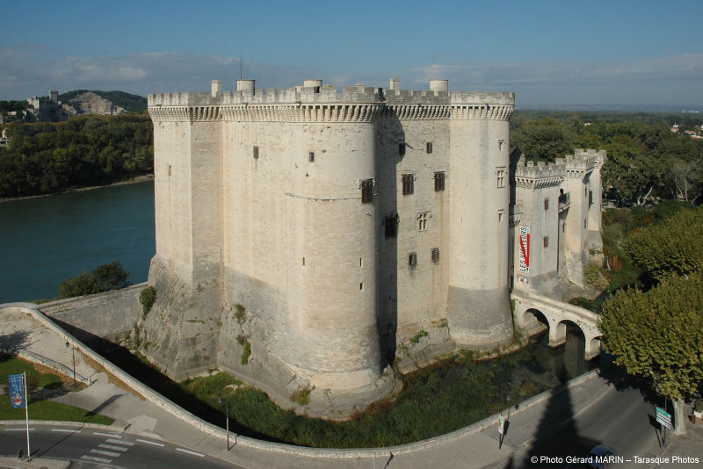
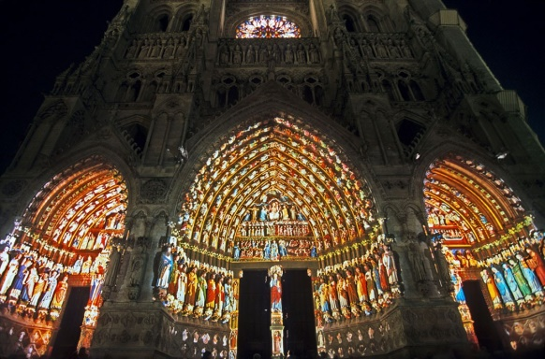
GOTIKA
Období budování mohutných hradů na těžko
přístupných místech, nádherných chrámů a
klášterů.

Slide 13
DOPLŇ
Šlechta je ……… stav, sídlí v …….., vlastní v......,
l…, p…, r……, a p…… lid.Zemani jsou ch… š…..,
žili v t…..
Církev vlastnila k……. a k…… Vysocí představitelé byli b…….., řadoví byli k…. a m….
Na vesnici hlavní skupinou byli p……, odváděli
p…….. d…. nebo d……Nejchudší byli b…….

Slide 14
DĚKUJI ZA POZORNOST

